Slide 1
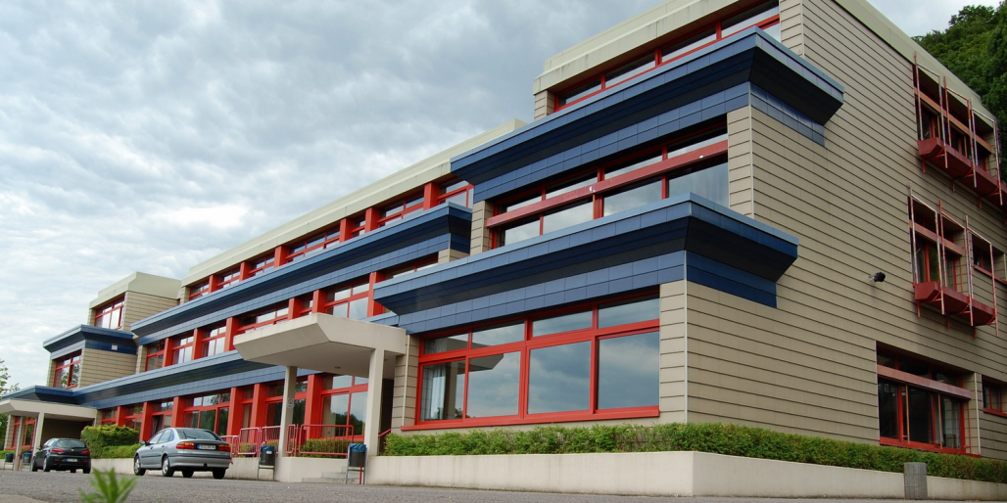


Infotag 04.02.2021
Herzlich willkommen an der
Jean-François-Boch-Schule
BBZ Merzig

Slide 2
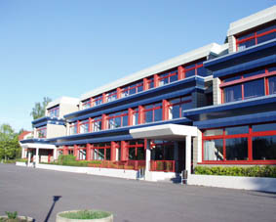
Berufliches Oberstufengymnasium
Fachrichtung Gesundheit und Soziales
Fachrichtung Wirtschaft
Oberstufenverbund
JFBS - BBZ Merzig
& CKS - GemS Merzig
& FBK - GemS Beckingen
Fachrichtung Allgemeinbildend
Standort: von-Boch-Straße 73 (Nähe Bahnhof)
z.Zt. ca. 170 SchülerInnen in 3 Jahrgangsstufen

Slide 3
Berufliches Oberstufengymnasium
Fachrichtung Gesundheit und Soziales „Gesundheit“ u. „Pädagogik/Psychologie“
Fachrichtung Wirtschaft „Betriebswirtschaftslehre“ u. „Volkswirtschaftslehre“
Oberstufenverbund
Fachrichtung Allgemeinbildend traditionelle allgemeinbildende Fächer analog zum allgemeinbildenden Gymnasium

Slide 4
Die berufliche Fachrichtung
vereint den Unterricht in den traditionellen Fächern des allgemeinbildenden Gymnasiums mit einem berufsbezogenen Bildungsangebot
bereitet sowohl auf ein wissenschaftliches Studium als auch auf Ausbildungsgänge in gehobenen und leitenden Positionen in Wirtschaft, Verwaltung, Gesundheits- und Sozialwesen vor.
ist praxis- und projektorientiert z. B. Blutspende-Aktion, Besuch der SHG-Klinik, „Lange Nacht der Industrie“, …..

Slide 5
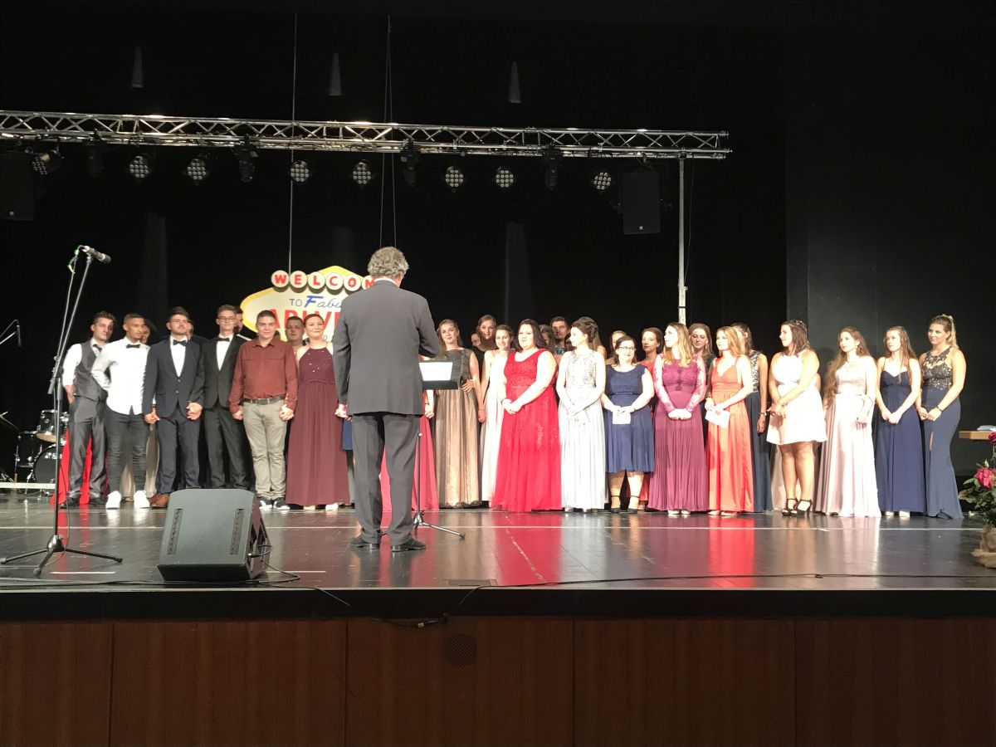
alle drei Fachrichtungen führen zur
Allgemeinen Hochschulreife (ABITUR)
→ Berechtigung zum Studium aller Fachrichtungen an allen Universitäten (Hochschulen) in Deutschland

Slide 6
Zielgruppe
Schüler*innen der Gemeinschaftsschule
Schüler*innen der Berufsfachschulen (Sozialpflegeschule, Gewerbeschule oder Handelsschule)
Fachoberschüler*innen (u. U. direkter Einstieg in Hauptphase)
Schüler*innen eines allgemeinbildenden Gymnasiums
→ nähere Information im Sekretariat bzw. in der Broschüre

Slide 7
Besonderheiten
neue Fächer + neu gebildete Klassen + neue Lehrer = neue Chancen → schulischer NEUSTART
Berücksichtigung der unterschiedlichen schulischen Herkunft bei Bildung der Eingangsklassen
auch für Schüler*innen ohne 2. Fremdsprache
vielfältige Orientierungshilfen bei der Berufswahl
aktive und positive Schulgemeinschaft

Slide 8
Orientierungshilfen bei der
Berufswahl
Infoveranstaltung der Agentur für Arbeit zur Studien- und Berufswahl am BBZ Merzig (anschl. Einzelberatung)
Tag der Berufsorientierung (in Kooperation mit der CEB und dem Rotary Club) in Hilbringen
Informationsmesse zur Ausbildungs- und Studienplatzwahl „Abi – Was dann?“ in Saarbrücken
Informationsmesse „Vocatium“ in Saarbrücken
Studieninformationstag am BBZ Merzig (mit InnoZ)

Slide 9
Organisation der gymnasialen Oberstufe
Abiturprüfung
Zulassung
Klassenstufe 12 und 13 = Hauptphase
Versetzung (Zulassung zur Hauptphase)
Klassenstufe 11 = Einführungsphase

Slide 10
Einführungsphase (Klassenstufe 11)
- Unterricht im Klassenverband
- Ziele:
→ Ausgleichen von Wissens- und Verständnisunterschieden
gleiche Ausgangschancen für Hauptphase
→ Finden von Neigungsschwerpunkten
kompetente Kurswahl für Hauptphase
(2 Leistungskurse, Grundkurse)

Slide 11
Fremdsprachenregelung
in der Klassenstufe 11 (Einführungsphase)
- jede Schüler*in erhält Unterricht in zwei Fremdsprachen
- für Schüler*innen mit nur einer fortgeführten Fremdsprache
= Anfängergruppe in Französisch oder Spanisch.

Slide 12
Stundentafel in der Einführungsphase
→ Fachrichtung Gesundheit und Soziales
Fach | Stunden/Woche
Deutsch | 4
1. Fremdsprache | 4
2. Fremdsprache | 4
Mathematik | 4
Gesundheit | 3
Pädagogik / Psychologie | 3
Bildende Kunst oder Musik | 2
Geschichte | 2
NW Fach (Biologie o. Physik o. Chemie) | 2
Weiteres NW Fach o. GW Fach (Politik o. Erdkunde) | 2
Berufliche Informatik | 2
Katholische Religion oder Ethik | 2
Sport | 2
Summe | 36

Slide 13
Stundentafel in der Einführungsphase
→ Fachrichtung Wirtschaft
Fach | Stunden/Woche
Deutsch | 4
1. Fremdsprache | 4
2. Fremdsprache | 4
Mathematik | 4
Betriebswirtschaftslehre | 3
Volkswirtschaftslehre | 3
Bildende Kunst oder Musik | 2
Geschichte | 2
NW Fach (Biologie o. Physik o. Chemie) | 2
Weiteres NW Fach o. GW Fach (Politik o. Erdkunde) | 2
Berufliche Informatik | 2
Katholische Religion oder Ethik | 2
Sport | 2
Summe | 36

Slide 14
Stundentafel in der Einführungsphase
→ Allgemeinbildende Fachrichtung
Fach | Stunden/Woche
Deutsch | 4
1. Fremdsprache | 4
2. Fremdsprache | 4
Mathematik | 4
Politik | 2
Geschichte / Erdkunde Biologie / Physik / Chemie | Wahl 4 von 5 Fächern = 8 Stunden
Bildende Kunst oder Musik | 2
Katholische Religion oder Ethik | 2
Sport | 2
Wahlpflichtfach (Informatik / Darstellendes Spiel / Philosophie) | Wahl 2 von 3 Fächern = 4 Stunden
Summe | 36

Slide 15
Hauptphase (Klassenstufe 12 und 13)
- vier Halbjahre: 12/1 bis 13/2
- Klassen werden zu Kursen (kein Klassenverband mit Klassenlehrer sondern Bezugskurs mit Tutor)
- keine Versetzungsentscheidungen mehr (freiwillige Wiederholung einer ganzen Jahrgangsstufe ist möglich; bei Rücktritt in die Jahrgangsstufe 12 ist auch eine neue Kurswahl möglich)
- Noten der Hauptphase zählen zum „Abitur“ (40 Kurse aus 4 Halbjahren müssen eingebracht werden → 2/3 der Abiturnote)

Slide 16
Die Abiturprüfung (Zentralabitur)
- vor Osterferien nach 13/2: Zulassung zur Abiturprüfung
Ende April/Anfang Mai: Schriftliche Abiturprüfungen
4 Fächer: 2 Leistungskurse
2 Grundkurse
- Juni/Juli: Mündliche Abiturprüfungen
1 Fach: 1 Grundkurs
Wichtig:
Abiturprüfungsfächer müssen durchgehend 3 Jahre belegt werden

Slide 17

https://pixabay.com/de/photos/abitur-pr%C3%BCfung-schule-schriftlich-3240408/

Slide 18
Anmeldung
→ bis zu den Osterferien
Berufliches Fachrichtung:
im Sekretariat des Berufsbildungszentrums
Allgemeine Fachrichtung:
im Sekretariat
- der Gemeinschaftsschule Beckingen oder
- der Gemeinschaftsschule Merzig

Slide 19
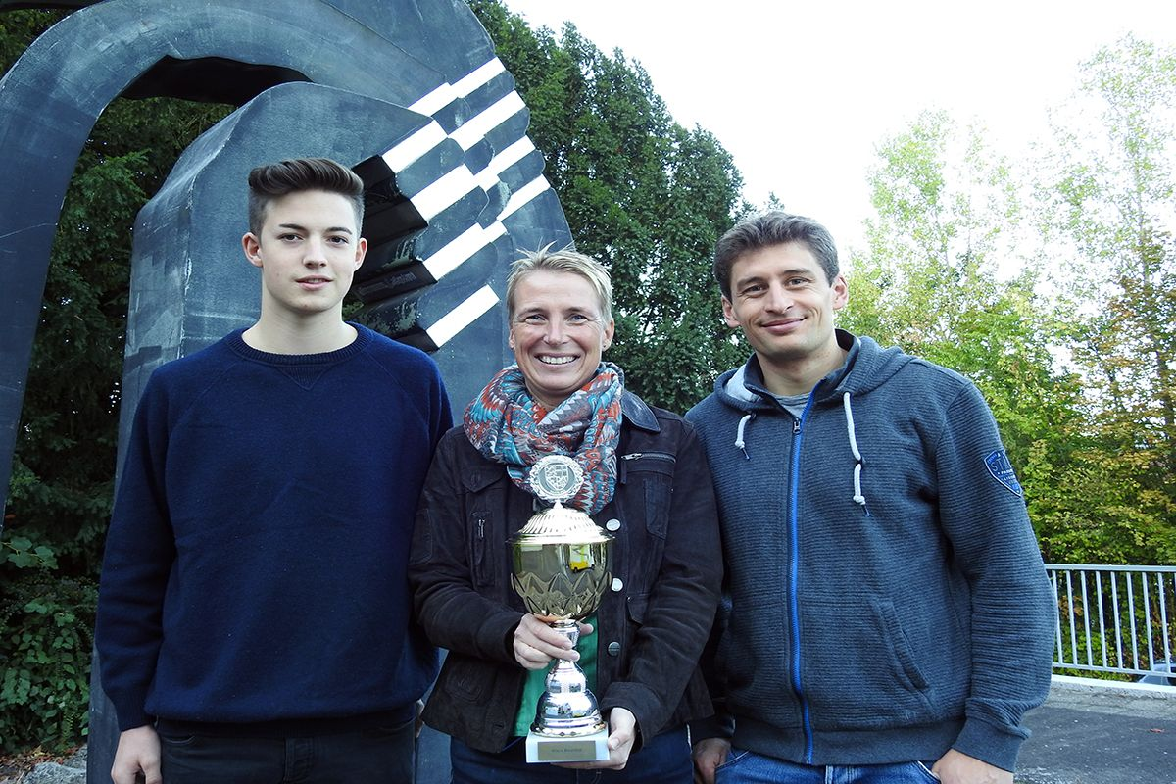
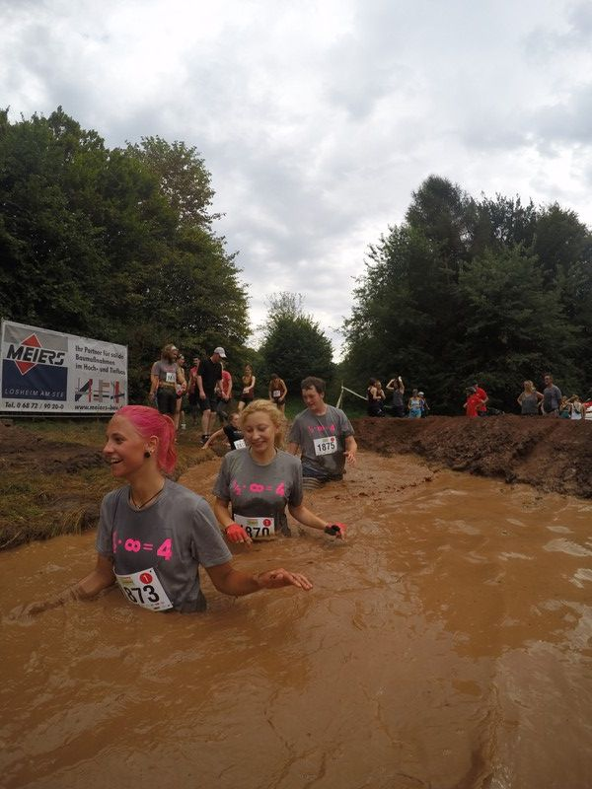
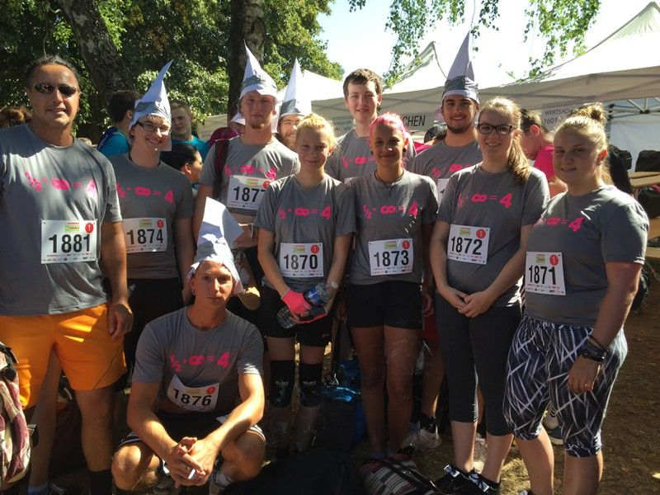
Vielen Dank für ihre Aufmerksamkeit

